Slide 1
生物先修:青蛙穿刺+解剖蛙血萃取可行性之探討
已用實驗紀錄之方式實體撰寫

Slide 2
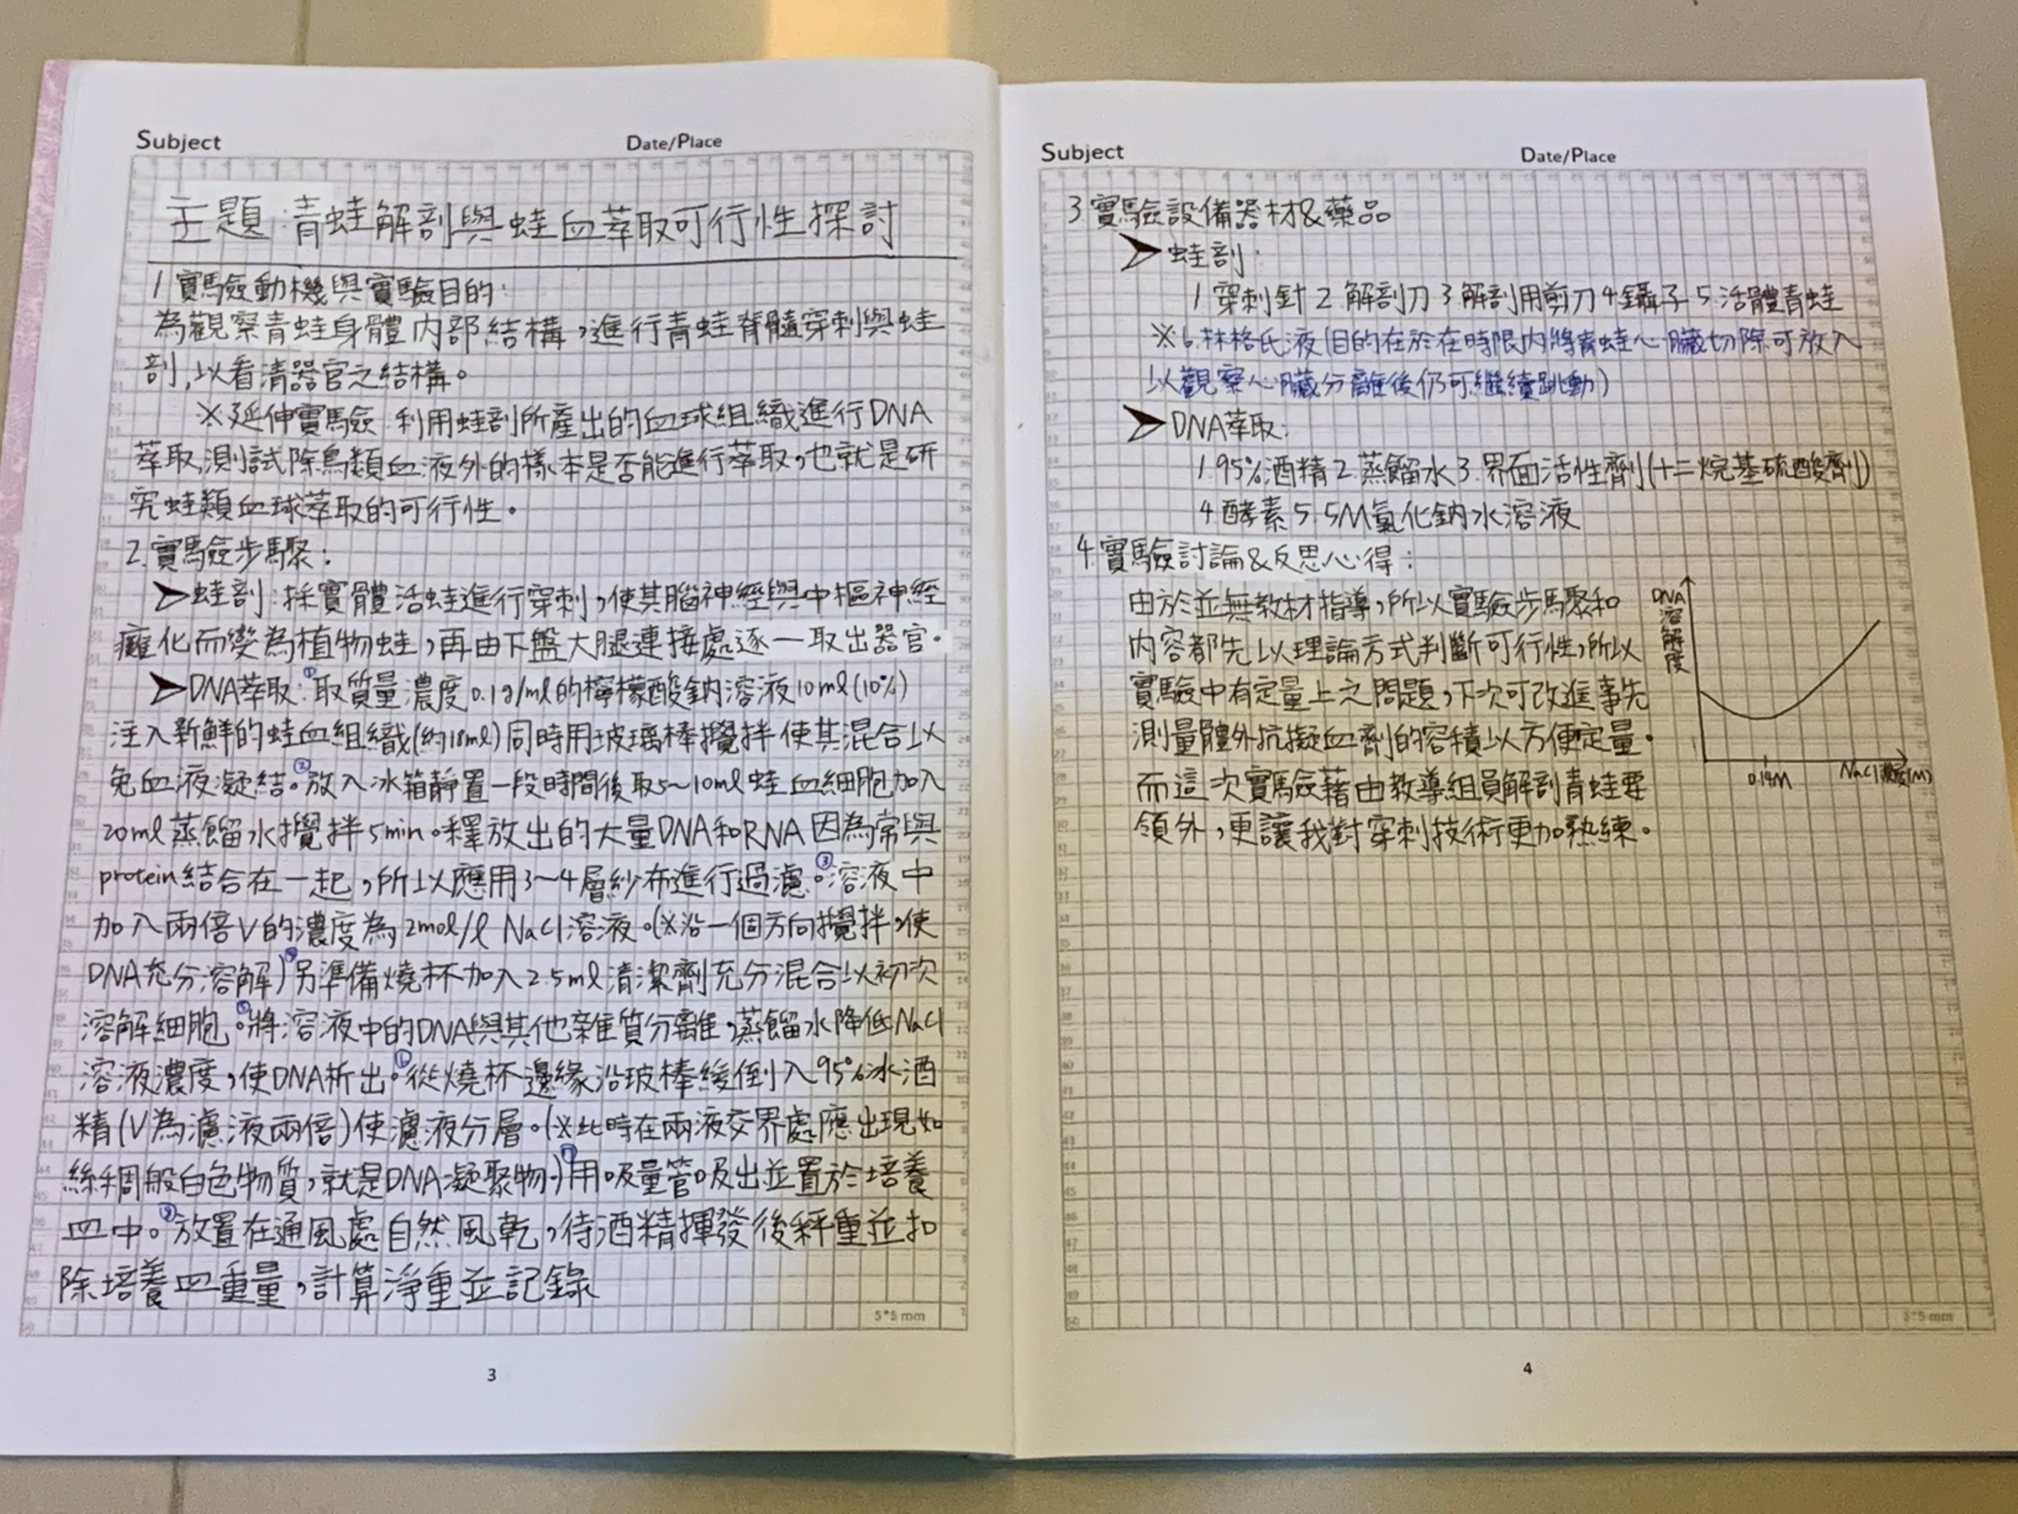

Slide 3
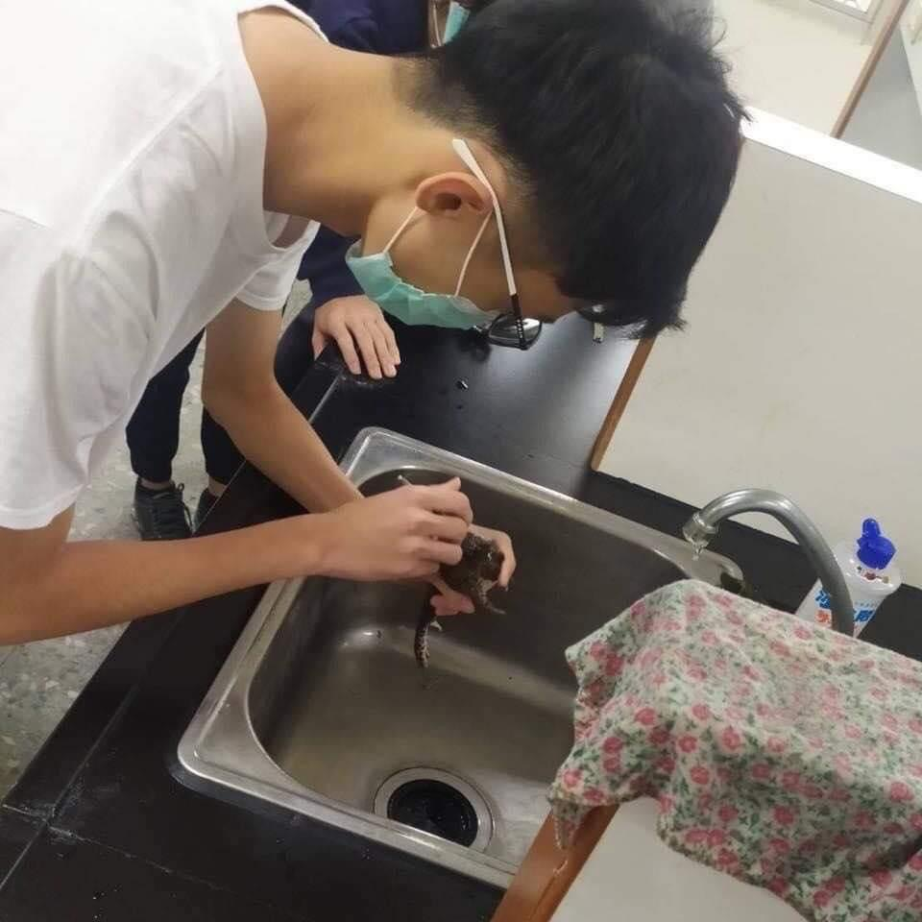
穿刺現場照片

Slide 4
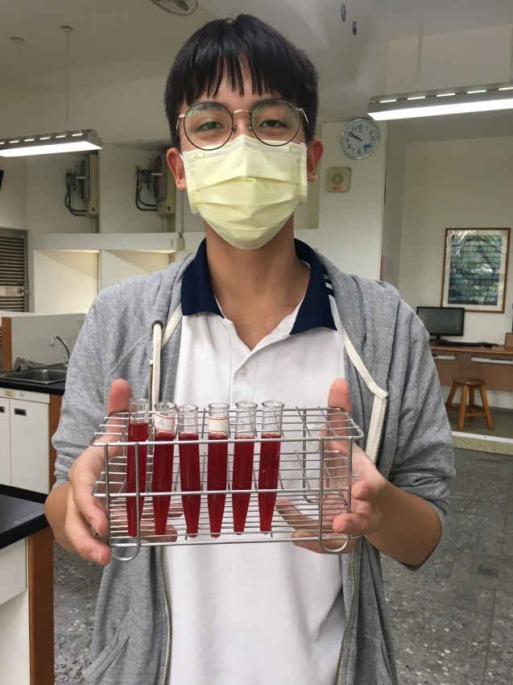
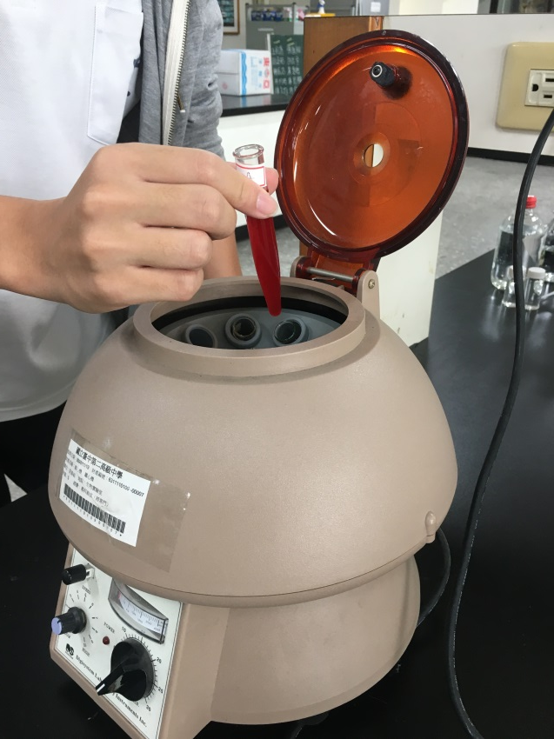
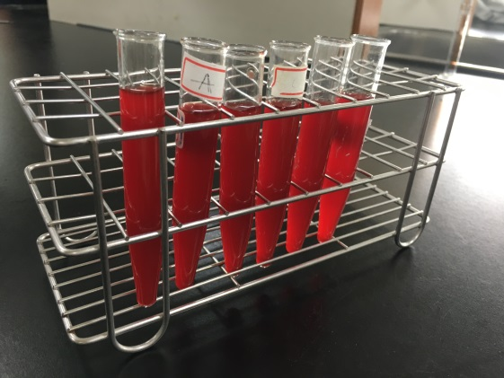
蛙血萃取成果
主要由另一位實驗夥伴負責

Slide 5
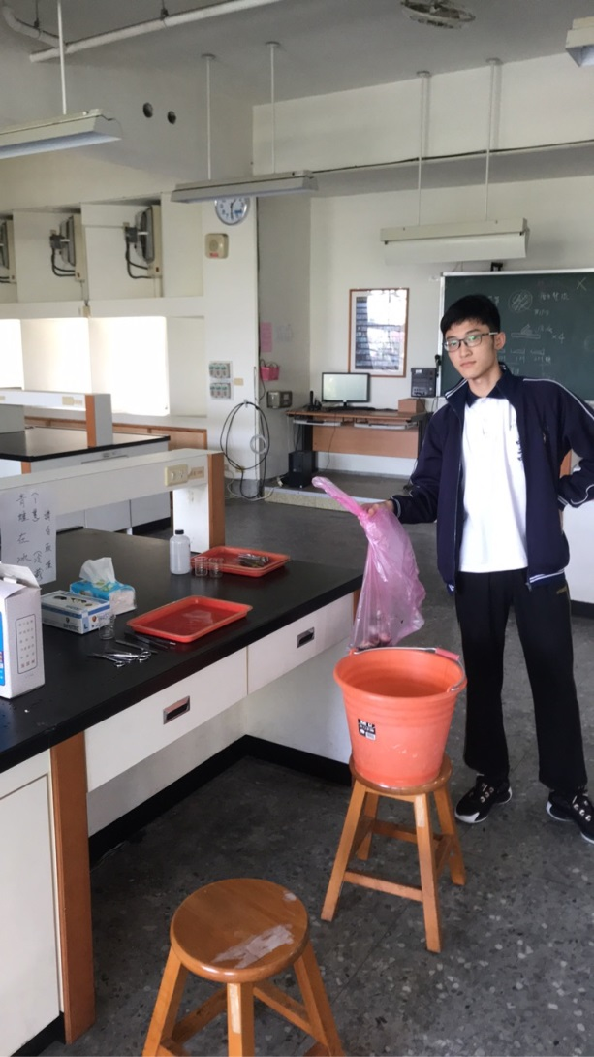
實驗後的環境清理

